Slide 2
Название секции: КАЧЕСТВО ЧТЕНИЯ И ПОНИМАНИЯ ТЕКСТА НА УРОВНЕ НАЧАЛЬНОГО ОБЩЕГО ОБРАЗОВАНИЯ
ПРИЕМЫ ОРГАНИЗАЦИИ ОСМЫСЛЕННОГО ЧТЕНИЯ В НАЧАЛЬНОЙ ШКОЛЕ
НИКИТЧЕНКОВ Алексей Юрьевич, МПГУ, к. пед. н., доцент
ПАВЛЕНКО Наталия Александровна, ГБОУ ММШ, учитель

Slide 3


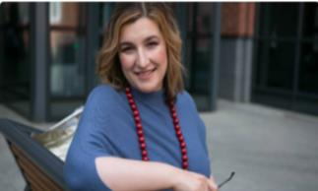
«Осмысленное чтение» – проект московского образования
упрочить мировое лидерство младших школьников в читательской грамотности (PIRLS в 2016 г. подтвердило абсолютное лидерство московских четвероклассников в мировом рейтинге читательской грамотности)
помочь ребятам средней школы приумножить свои таланты – научиться быстро анализировать разные типы текстов и удерживать внимание на их содержании при возникновении отвлекающих факторов, а также критически мыслить и просто читать с удовольствием

Slide 4
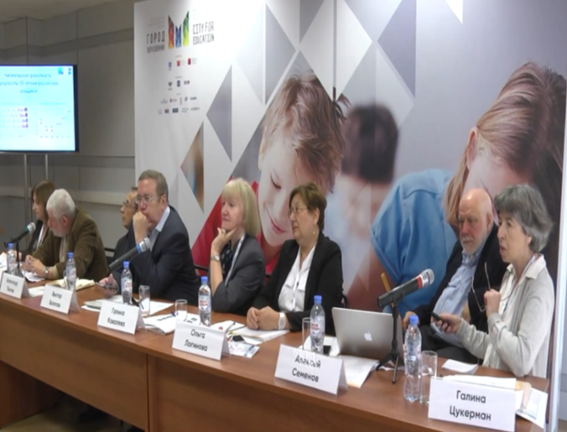
Г.А.Цукерман
Прессу интересует вопрос, на каком мы месте в мире.
Но главное – это удовольствие от чтения. Без удовольствия ни начать ни закончить. А если получаешь удовольствие, то не закончишь двигаться дальше.

Slide 5
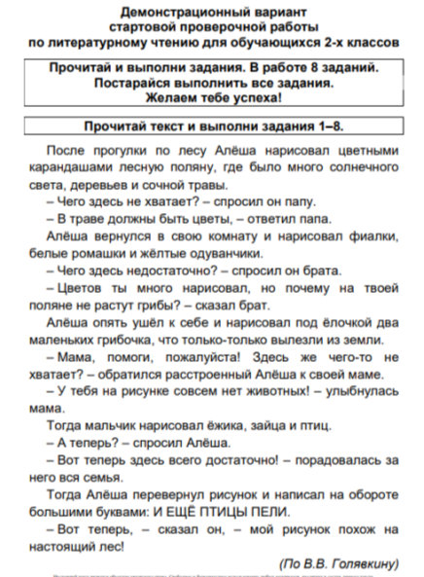
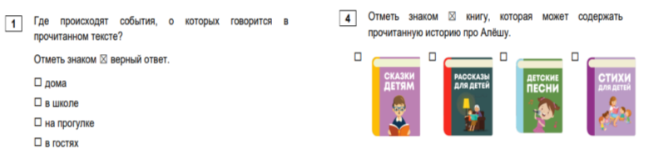
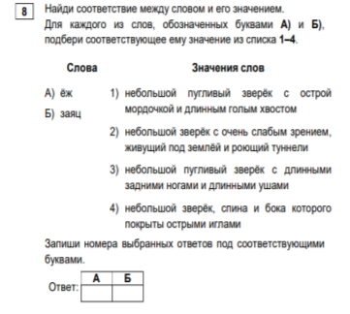
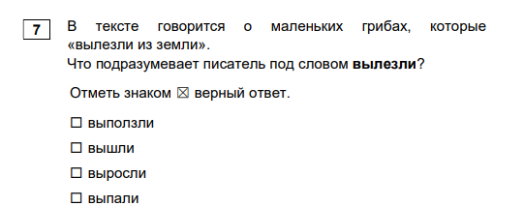

Slide 6
МОДУЛИ ПРОЕКТА И ПРИЕМЫ ИХ РЕАЛИЗАЦИИ
Читаем в любой обстановке
Управляем скоростью чтения
Эффективно работаем с разными текстами
Управляем вниманием
Превращаем текст в инфографику
Приемы: различные типы вопросов (простые, уточняющие, оценочные, проблемные, с достоверной и недостоверной информацией); различные типы чтения (громкий шепот, про себя, в ограниченное время); корзина идей, имен, понятий…; инсёрт; составление инфографики и др.

Slide 7
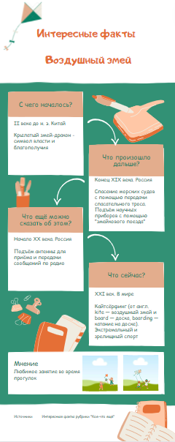
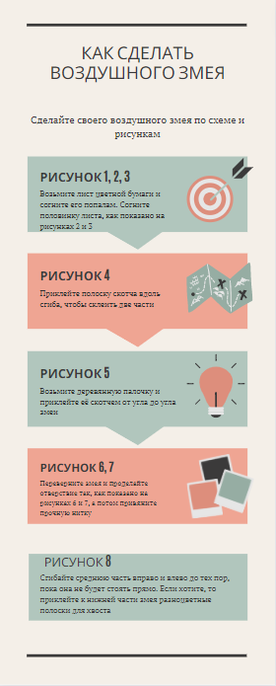
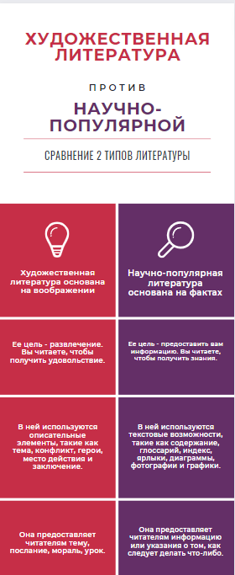
ШАБЛОНЫ ИНФОГРАФИКИ ОТ РАЗРАБОТЧИКОВ

Slide 8
Спасибо за внимание!

